Slide 1



الأستاذة : ابتهاج عيسى السعيد

Slide 2

الفصل السادس
حالات المادة
خصائص الموائع
القوى داخل السوائل
الموائع الساكنة و الموائع المتحركة
المواد الصلبة

Slide 3


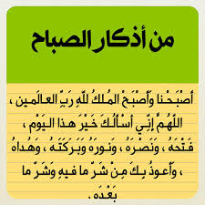

Slide 4


Slide 5
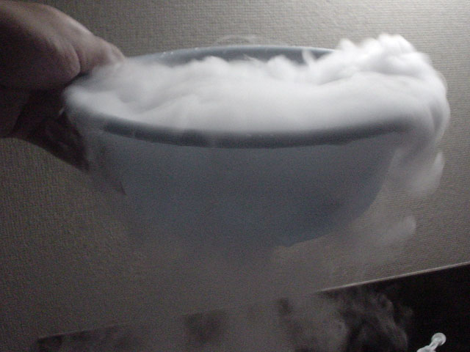

الضغــط P:
تشترك كلاً من السوائل والغازات في كونها موائع , وليس لها شكل محدد .
ماذا يحدث عندما ينصهر الثلج؟ (من ناحية الكتلة-الشكل)
تبقى كتلته كما هي، ولكن شكله يتغير، ويتدفق الماء ليأخذ شكل الإناء الذي يحتويه، بحيث يتخذ السطح العلوي شكلاً محدداً ومستوياً
ماذا يحدث إذا بدأنا بغلي الماء؟
نلاحظ أن السوائل والغازات تشترك في كونها موائع .. حيث إنها مواد تتدفق ، وليس لها شكل محدد .

Slide 6
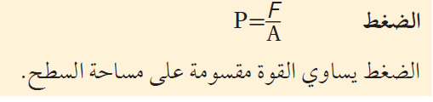
الموائع المثاليــة
تسمى حركة المائع عبر مجرى معين جرياناً, ولوصف سلوك المائع نلجأ إلى نموذج نظري يسمى" المائع المثالي" له خصائص معينة , ثم نقوم بتعديل المائع المثالي لنقترب من المائع الحقيقي. ويستخدم هذا النموذج لتسهيل دراسة المائع الحقيقي.

Slide 7
التطبيق
64. يستقر صندوق على شكل متوازي مستطيلات على وجهه الأكبر على طاولة. فإذا أدير الصندوق بحيث أصبح يستقر على وجهه الأصغر، فهل يزداد الضغط على الطاولة، أم ينقص أم يبقى دون تغيير؟ صفحة 210
يزداد الضغط ويبقي الوزن كما هو فالضغط هو الوزن المؤثر في وحدة المساحة.
التطبيق
53. حصر غاز في وعاء مغلق بإحكام، ووضع سائل في وعاء له الحجم نفسه وكان لكل من الغاز والسائل حجم محدد، فكيف يختلف أحدهما عن الآخر؟ صفحة 210
لن يتغير حجم السائل وسيتمدد الغاز حسب حجم الوعاء الذي يحويه.

Slide 8

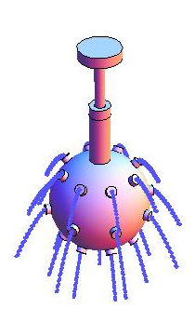
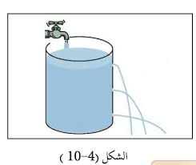
الضغـط في الموائــع
قوة الضغط تؤثر في السطح فإن أي شئ يولد ضغطاً لابد أن يكون قادراً على إنجاز شغل.
أي أن الضغط يساوي القوة مقسومة مقسومة على المساحة .
وبالتالي:
الضغط يعد كمية قياسية (غير متجهه )
و يقاس الضغط بوحدة باسكال (pa) و تعادل N/m ²
ولأن الباسكال وحدة صغيرة فإن الكيلو باسكال (kPa)الذي يساوي 1000 Pa
أكثر استخداماً وشيوعا
دائماً تكون القوة المؤثرة عاموديه على المساحة ما لم تتم الإشارة إلى غير ذلك .

Slide 9
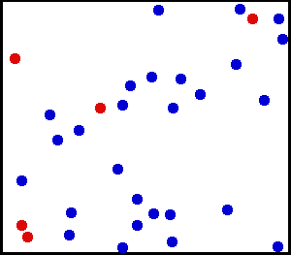
جزيئات الغاز والضغط
عندما يرتطم جزئ الغاز بسطح الإناء فإنه يرتد مغيراً زخمه الخطي,أي أنه ينتج دفعاً ،و يتولد ضغط للغاز عند السطح بفعل الدفع الذي تؤثر به التصادمات .
بناء على نظرية الحركة الجزيئية :
*إن جزيئات الغاز تتحرك عشوائيا وبسرعة عالية .
* تخضع لتصادمات مرنة بعضها ببعض .
*عندما يرتطم جزئ الغاز بسطح الإناء فإنه يرتد مغيرا زخمه الخطي, أي أنه ينتج دفعا ويتولد ضغط الغاز .

Slide 10
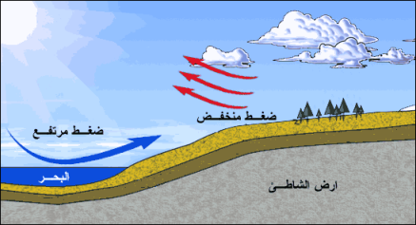
الضغــط الجــــوي
الضغط الجوي هو تأثير الغلاف الجوي على سطح الأرض
في كل سنتمتر مربع من سطح الأرض يؤثر غاز الغلاف الجوي بقوة مقدارها 10N تقريباً و تعادل هذه القوة وزن جسم كتلته 1kg

Slide 11
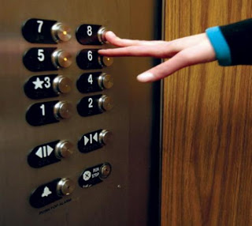
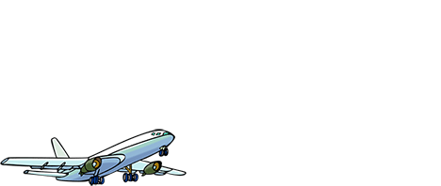
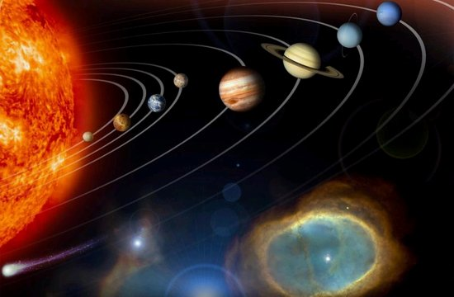
يتغير الضغط عند الصعود بالمصعد
يتغير الضغط عند السفر بالطائرة
هناك كواكب أخرى في المجموعة الشمسية لها أيضا غلاف غازي ويتباين الضغط الناتج عن أغلفتها الغازية كثيراً .. فمثلاً الضغط الجوي على سطح كوكب الزهرة أكبر من الضغط على سطح الأرض 92 مرة تقريباً ، وعلى سطح المريخ أقل مما على سطح الأرض بـ 1%

Slide 12
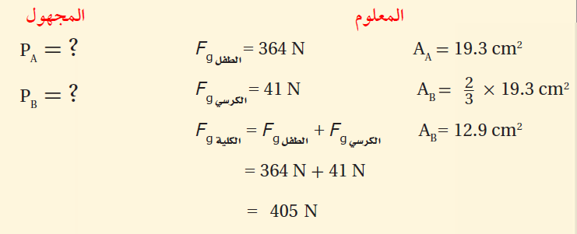
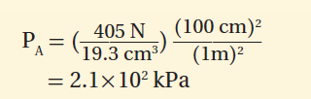

مثال 1
يجلس طفل وزنه 364 N على كرسي ثلاثي الأرجل يزن 41 N، بحيث تلامس قواعد الأرجل سطح الأرض على مساحة مقدرها 19.3 cm²؟
.a ما متوسط الضغط الذي يؤثر به الطفل والكرسي في سطح الأرض؟
.b كيف يتغير الضغط عندما يميل الطفل وتلامس رجلان فقط من أرجل الكرسي الأرض؟

Slide 13
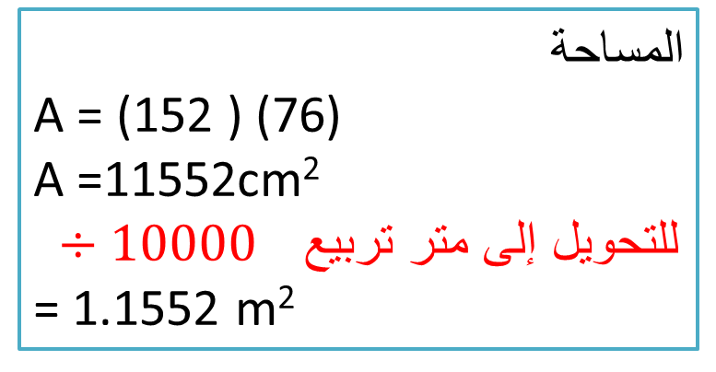
1. إذا كان الضغط الجوي عند مستوى سطح البحر يساوي 1.0 × 10⁵ Pa تقريباً، فما مقدار القوة التي يؤثر بها الهواء عند مستوى سطح البحر في سطح مكتب طوله 152 cm وعرضه 76 cm؟
المساحة
A = (152 ) (76)
A =11552cm²
$÷10000$للتحويل إلى متر تربيع
= 1.1552 m²
القوة
F = PA
F= (100000)(1.1552)
F= 115520N

Slide 14
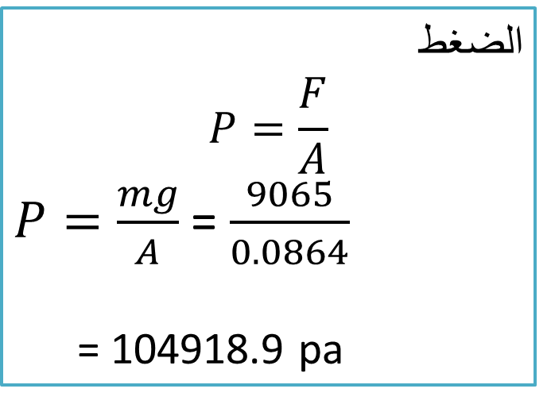
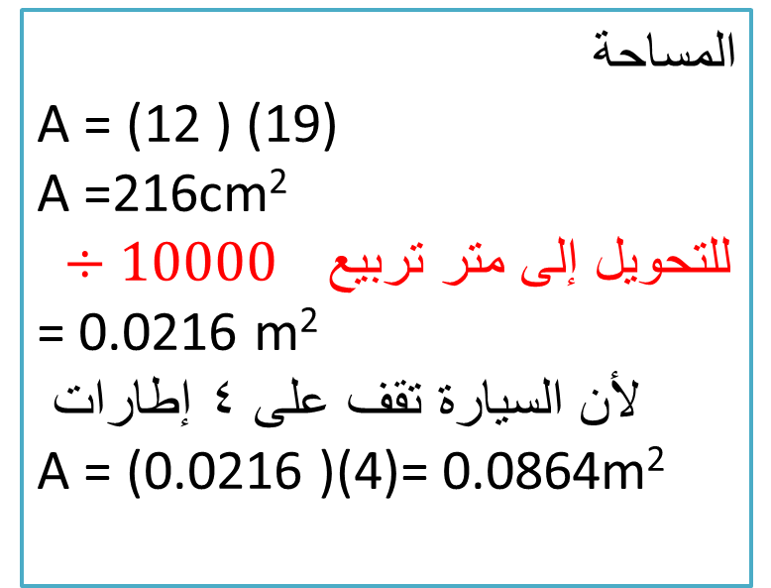
2. يلامس إطار سيارة سطح الأرض بمساحة مستطيلة عرضها 12 cm وطولها 18 cm، فإذا كانت كتلة السيارة 925 kg، فما مقدار الضغط الذي تؤثر به السيارة في سطح الأرض إذا استقرت ساكنة على إطاراتها الأربعة؟
المساحة
A = (12 ) (19)
A =216cm²
$÷10000$للتحويل إلى متر تربيع
= 0.0216 m²
لأن السيارة تقف على 4 إطارات
A = (0.0216 )(4)= 0.0864m²
الضغط
$$P=\frac{F}{A}$$
$P=\frac{mg}{A}$ = $\frac{9065}{0.0864}$
= 104918.9 pa

Slide 15
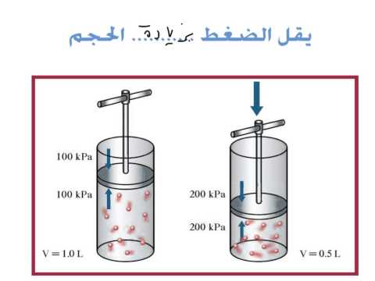
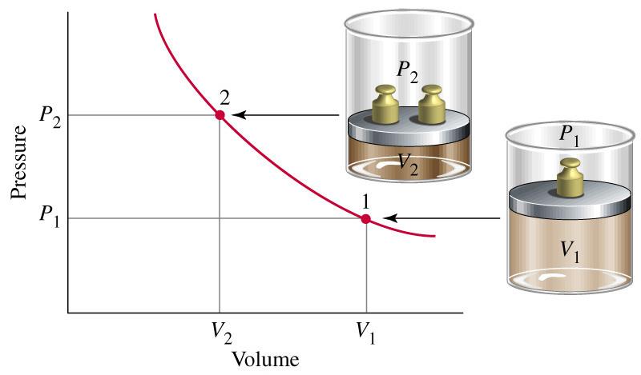

قوانيــن الغـــــاز
قانون بويل :
هي أول علاقة تم اكتشافها بين الغازات والضغط اكتشفها احد علماء القرن السابع عشر (روبرت بويل ).
ينص قانون بويل على أن حجم عينه محدده من الغاز يتناسب عكسياً مع الضغط المؤثر عليه
ثابتPV=
P₁V₁=P₂V₂
إن العلاقة بين ضغط الغاز وحجمه مهمة جدا في رياضة الغطس

Slide 16
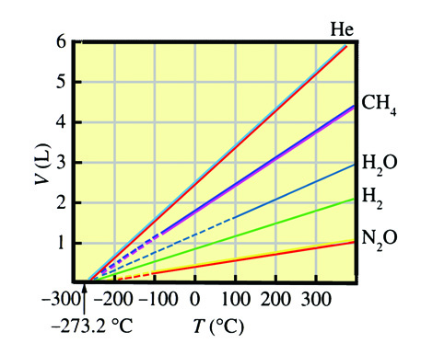
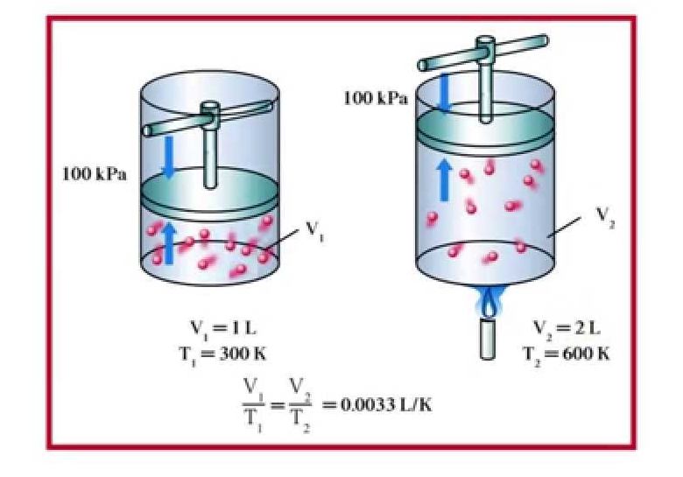
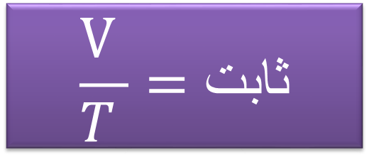
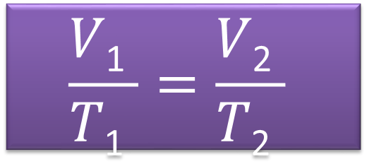
هناك أيضا علاقة أخرى اكتشفت بعد 100 سنه من اكتشاف بويل على يد جاك تشارلز .
إذا العلاقة بين حجم الغاز و درجة حرارته علاقة خطية .
وينص قانون شارل ....
عند ثبوت الضغط فإن حجم عينة من الغاز تتناسب تناسباً طردياً مع درجة الحرارة المطلقة ..
$$\frac{\text{V} }{T }=ثابت$$
$$\frac{V\text{1} }{T\text{1} }=\frac{V\text{2} }{T\text{2} }$$

Slide 17

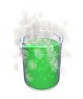
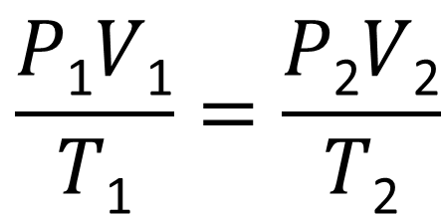
القانون العام للغازات
هو دمج بين قانوني بويل و تشارلز الذي يربط بين الضغط والحرارة و جم معين للغاز المثالي .
$$\frac{P\text{1}V\text{1}}{T\text{1}}=\frac{P\text{2}V\text{2}}{T\text{2}}$$
إذا فإن القانون العام للغازات يُختزل لقانون بويل عند ثبات درجة الحرارة .
ويُختزل أيضاً لقانون تشارلز عند ثبات الضغط .

Slide 18
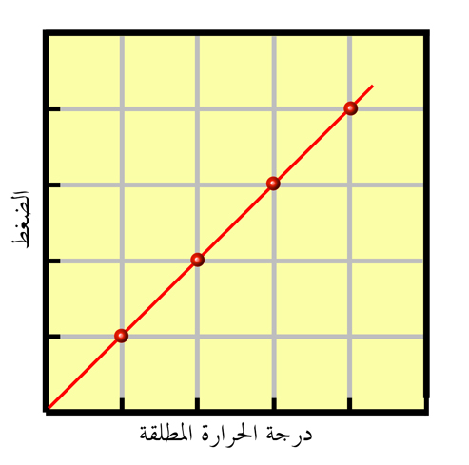
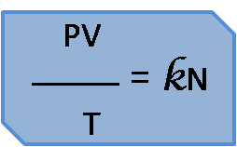
قانون الغاز المثالــي
إذا زاد عدد الجزيئات N سوف يزداد عدد التصادمات التي تؤثر بها الجزيئات في الإناء لذا يزداد الضغط .
في المقابل تقلل إزالة بعض الجزيئات من عدد التصادمات لذا يقل الضغط .
استنتج من ذلك أن الثابت في معادلة القانون العالم للغازيات يتناسب طردياً N .
يسمى الثابت k بثابت بولتزمان , و يساوي 1.38 X 10⁻²³ Pa.m³/K
وبالطبع فإن N الذي يمثل عدد الجزيئات هو عدد كبير جداً , لذلك بدلاً من استخدام N لجأ العلماء إلى استخدام وحدة تسمى مول (mol) و تُمثل في المعادلات بالحرف (N) , والمول الواحد يساوي 6.022 X 10²³ من الجزيئات , ويسمى هذا العدد بعدد افوجادرو نسبه إلى العالم الايطالي أميديو أفوجادرو .

Slide 19
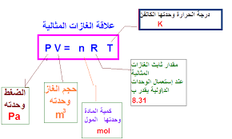
إن استخدام المولات عوضاً عن عدد الجزيئات يغير ثابت بولزمان , ويختصر هذا الثابت بالحرف R و قيمة تساوي 8.31 Pa.m³/mol.K وبإعادة الترتيب تستطيع كتابة قانون الغاز المثالي بأكثر الصيغ شيوعاً
قانون الغاز المثالي
Pv = nRT

Slide 20
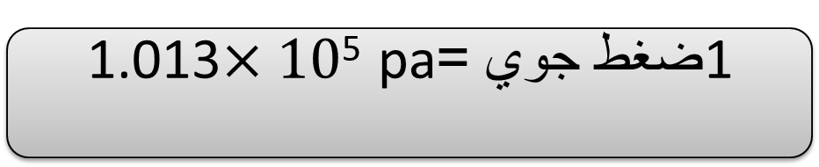
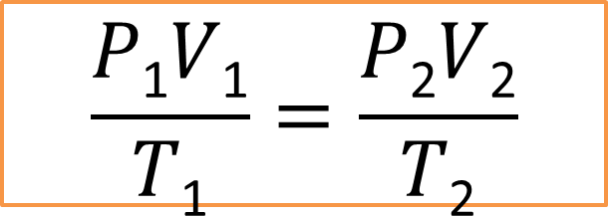
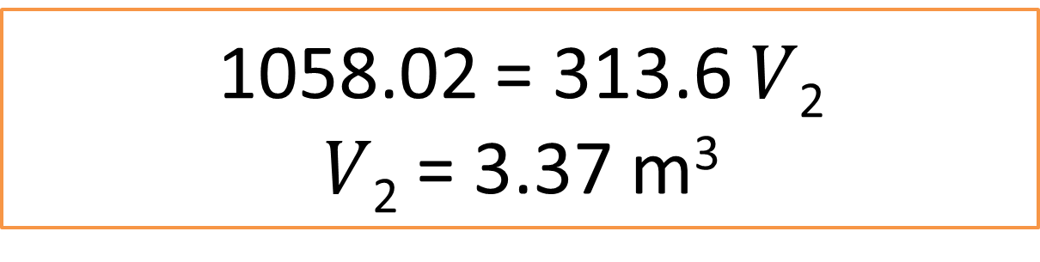
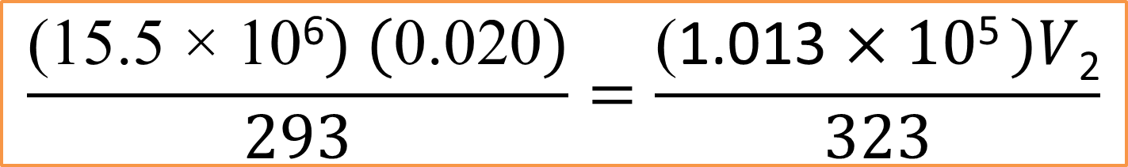
.6 يُستخدم خزان من الهليوم ضغطه 15.5 × 10⁶ Pa، ودرجة حرارته 293 k، لنفخ البالون على صورة دمية، فإذا كان حجم الخزان 0.020 m³، فما حجم البالون إذا امتلأ عند 1.00 ضغط جوي، ودرجة حرارة 323 k؟
$$\frac{P\text{1}V\text{1}}{T\text{1}}=\frac{P\text{2}V\text{2}}{T\text{2}}$$
1ضغط جوي =pa 1.013$×10\text{5}$
$$\frac{\text{(}\text{15}\text{.}\text{5 }\text{×} \text{106}) (\text{0}\text{.}\text{020})}{293}=\frac{\text{(}\text{1}\text{.}\text{013}×10\text{5} )V\text{2}}{323}$$
1058.02 = 313.6 $V\text{2}$
$V\text{2}$ = 3.37 m$\text{3}$

Slide 21
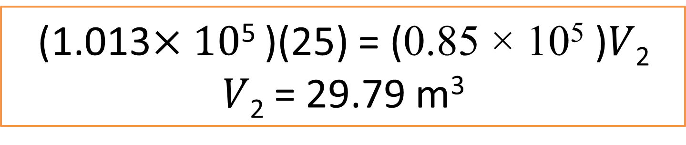
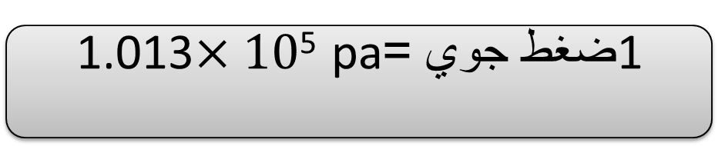
11. علم الأرصاد الجوية يتكون منطاد الطقس الذي يستخدمه الراصد الجوي من كيس مرن يسمح للغاز في داخله أن يتمدد بحرية. إذا كان المنطاد يحتوي على 25.0 m³ من غاز الهيليوم وأطلق من منطقة عند مستوى سطح البحر، فما حجم الغاز عندما يصل المنطاد ارتفاع 2100 m، حيث الضغط عند ذلك الارتفاع 0.85 × 10⁵ Pa؟ افترض أن درجة الحرارة ثابتة لا تتغير.
P₁V₁=P₂V₂
1ضغط جوي =pa 1.013$×10\text{5}$
(1.013$×10\text{5}$ )(25) = (0.85 × 10⁵ )$V\text{2}$
$V\text{2}$ = 29.79 m$\text{3}$

Slide 22
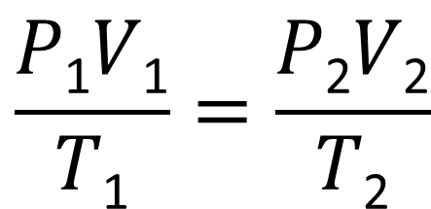

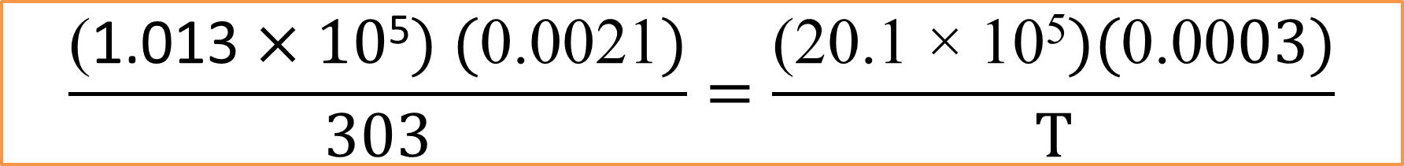
12. انضغاط الغاز تحصر آلة احتراق داخلي في محرك كمية من الهواء حجمها 0.0021 m³ عند ضغط يعادل الضغط الجوي ودرجة حرارة 303 k، ثم تضغط الهواء بسرعة ليصل إلى ضغط مقداره 20.1 × 10⁵ Pa وحجم 0.0003 m³، ما درجة الحرارة النهائية للهواء المضغوط؟
$$\frac{P\text{1}V\text{1}}{T\text{1}}=\frac{P\text{2}V\text{2}}{T\text{2}}$$
1ضغط جوي =pa 1.013$×10\text{5}$
$$\frac{\text{(}\text{1}\text{.}\text{013}×10\text{5}) (\text{0}\text{.}\text{0021})}{303}=\frac{\text{(}\text{20}\text{.}\text{1 }\text{×} \text{105})(\text{0}\text{.}\text{00}03)}{T}$$
$$\text{ 0}\text{.}\text{70}=\frac{\text{603}}{T}$$
$T\text{2}$ = 861.4 K

Slide 23


الواجب
سؤال 8 صفحة 181
الأستاذة : ابتهاج عيسى السعيد

Slide 24

التمدد الحـراري
إن الغازات تتمدد ( يزداد حجمها ) كلما ارتفعت درجه حرارتها .
إذا فعندما تسخن المادة من حالتها تصبح أقل كثافة وتمتد لتملأ حيزاً أكبر .تسمى هذه الخاصية بالتمدد الحراري.
* عندما يسخن الهواء الملامس لأرضية كما في الشكل ينتج لدينا تيار الحمل .
يحدث التمدد الحراري في معظم السوائل ,
وعندما تتغير درجة الحرارة بصورة متساوية تتمدد السوائل بصورة أكبر كثيراً من المواد الصلبة ,
ولكن ليس بالقدر الذي تتمدد به الغازات .

Slide 25

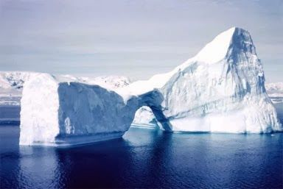
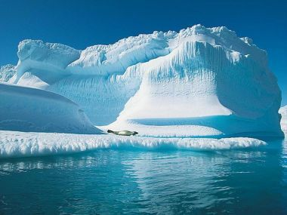
لماذا يطفو الجليد ؟
عندما تنخفض درجة حرارة الماء يقل حجمه و تزداد كثافته حتى درجة 4C حيث يصل لأكبر كثافة
ومع استمرار التبريد حتى 0C يبدأ الحجم بالزيادة و الكثافة بالانخفاض
وعندما يتحول إلى جليد يطفو فوق السطح لأنه أقل كثافة
و بمجرد أن ترفع درجه حرارة الماء فوق 4C يتزايد حجمه بسبب تزايد الحركة الجزيئية و النتيجة أن الماء يكون أكبر كثافة

Slide 26
التطبيق
13. الكثافة ودرجة الحرارة إذا كانت درجة الحرارة الابتدائية للماء 0 ˚C، فكيف تتغير كثافة الماء إذا سُخن إلى 4 ˚C، وإلى 8 ˚C؟ صفحة 183
عندما يسخن الماء من 0C تزداد كثافته حتى تصل إلى قيمتها العظمى عند 4C
وتتناقص كثافة الماء عند الاستمرار في التسخين حتى 8C.

Slide 27
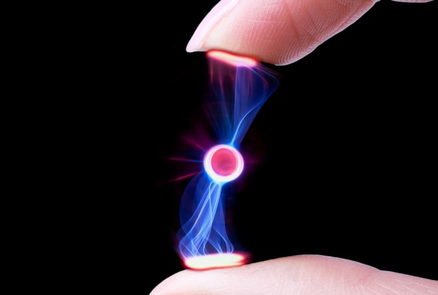
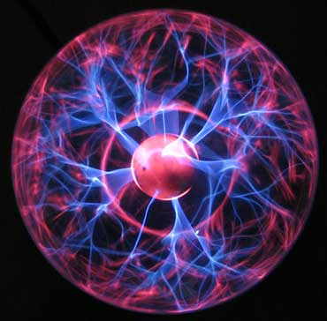
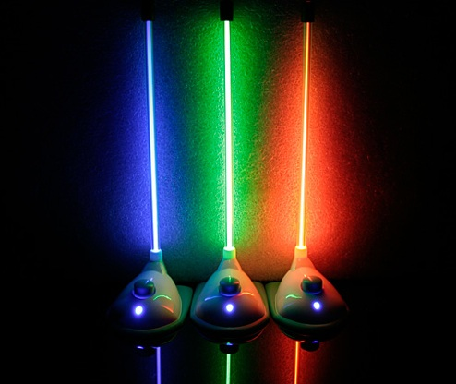

البلازمــــــا
إذا سخنت مادة صلبة فإنها تنصهر لتكون سائلاً ومع استمرار التسخين يتحول السائل إلى غاز , فماذا يحدث لو استمر تسخين الغاز ؟
البلازما : هي الحالة شبه الغازية لإلكترونات سالبة الشحنة و أيونات موجبة الشحنة .
و تعد البلازما حالة أخرى من حالات الموائع للمادة ,قد يبدو أن البلازما حالة غير شائعة ,رغم أن معظم المواد في الكون في حالة بلازما ,و الفرق المبدئي بين الغاز والبلازما ,هي أن البلازما لها قدرة على توصيل الكهرباء أما الغاز فلا .
أمثلة : الصواعق المضيئة في حالة بلازما ,أيضاً إشارات نيون ,ومصابيح الفلورسنت , ومصابيح غاز الصوديوم فإنها تحتوي جميعاً على البلازما المتوهجة .

Slide 28
التطبيق
54. ما أوجه التشابه والاختلاف بين الغازات والبلازما؟ صفحة 210
الغازات | البلازما
ليس له حجم و لا شكل محدد | ليس له حجم و لا شكل محدد
تتكون من جزيئات و ذرات | تتكون من أيونات موجبة الشحنة و الكترونات سالبة الشحنة
طاقتها عالية | طاقتها عالية جدا جدا
لا توصل الكهرباء | موصلة جيدة للكهرباء

